Slide 1
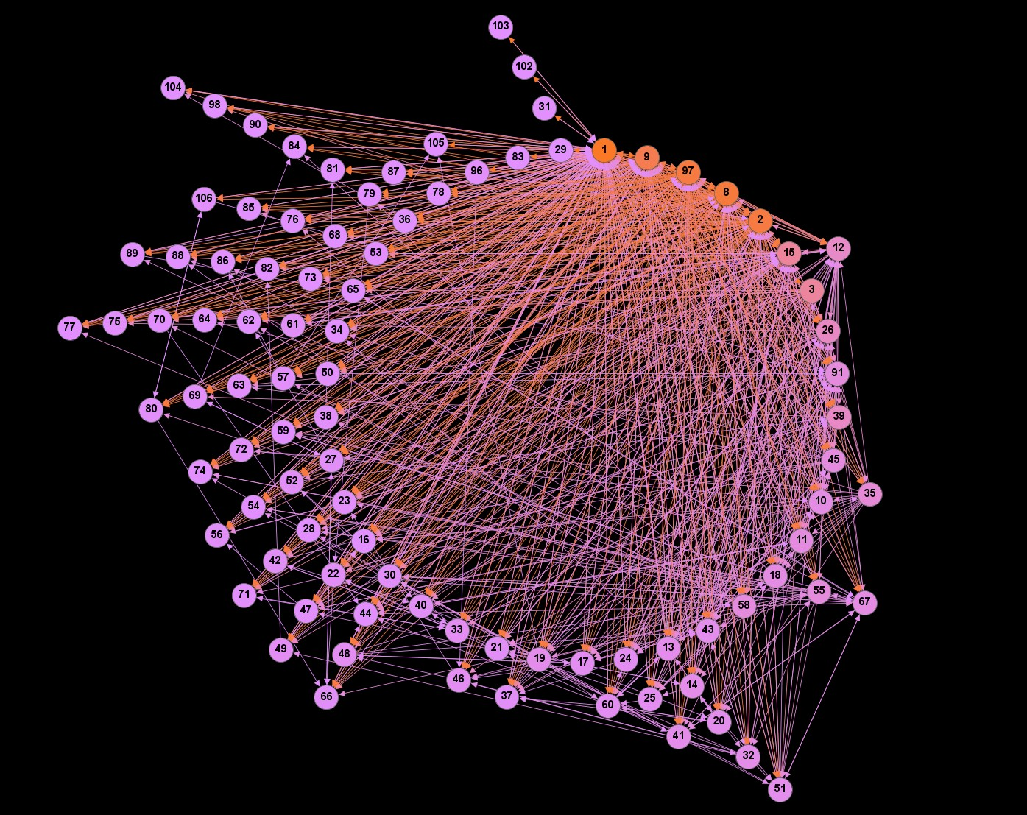
Построение и исследование математической модели веб-пространства
Шокин Ю.И., Веснин А.Ю., Добрынин А. А., Клименко О.А., Константинова Е.В.,
Медведев А.Н., Рычкова Е.В. , Филиппова М.Я.
ИВТ СО РАН,
ИМ СО РАН, ИСИ СО РАН,
Central European University

Slide 2
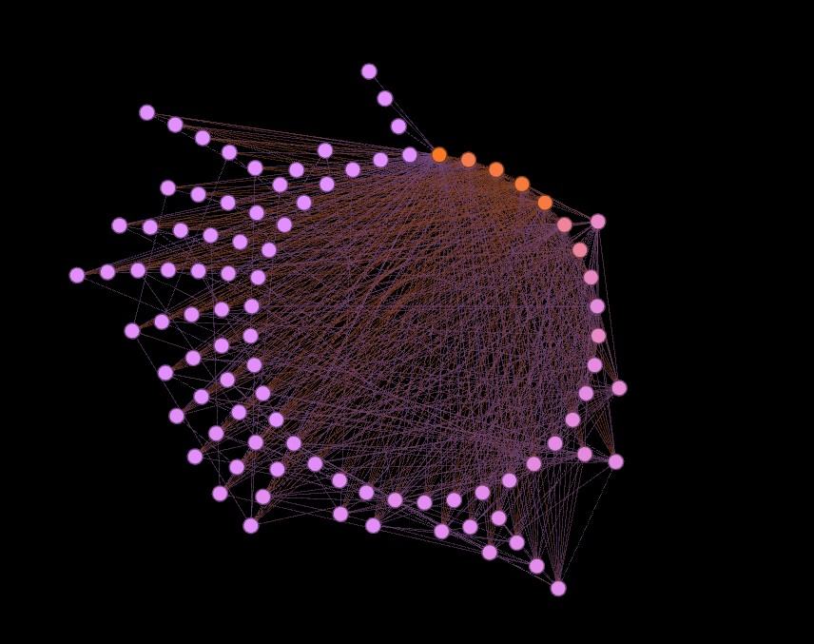

Постановка задачи
Объектом исследования являлось множество сайтов научных сообществ в России, Германии и Сербии. Решалась задача построения
и исследования модели веб-пространства.
Работы велись в рамках Интеграционного проекта СО РАН № 21
«Исследование закономерностей и тенденций развития самоорганизующихся систем на примере веб-пространства и биологических
сообществ»
Новосибирск, 2014

Slide 3
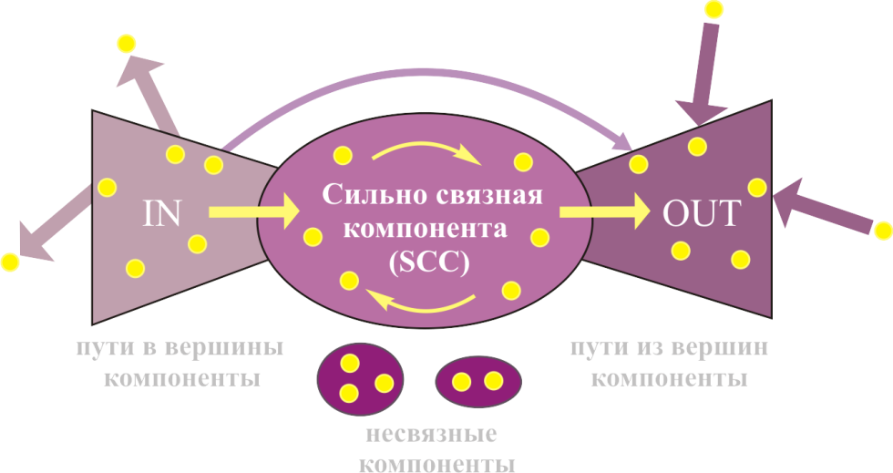
Представление веб-пространства в виде модели «галстук-бабочка»
Notes:
Представление структуры больших сетей в агрегированном виде (основное ядро - сильно связная компонента)

Slide 4
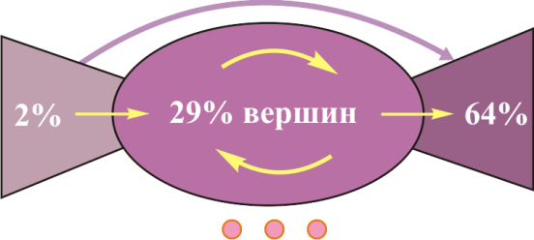
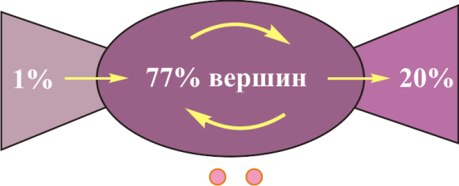
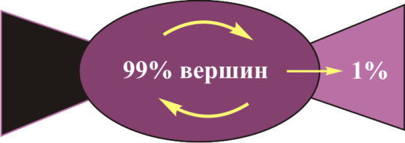
Структура веб-пространства научных организаций в модели бабочка
Республика Сербия
Сибирское отделение
Общество Фраунгофера
Notes:
Рост взаимно достижимых вершин (размер сильно связной компоненты).

Slide 5
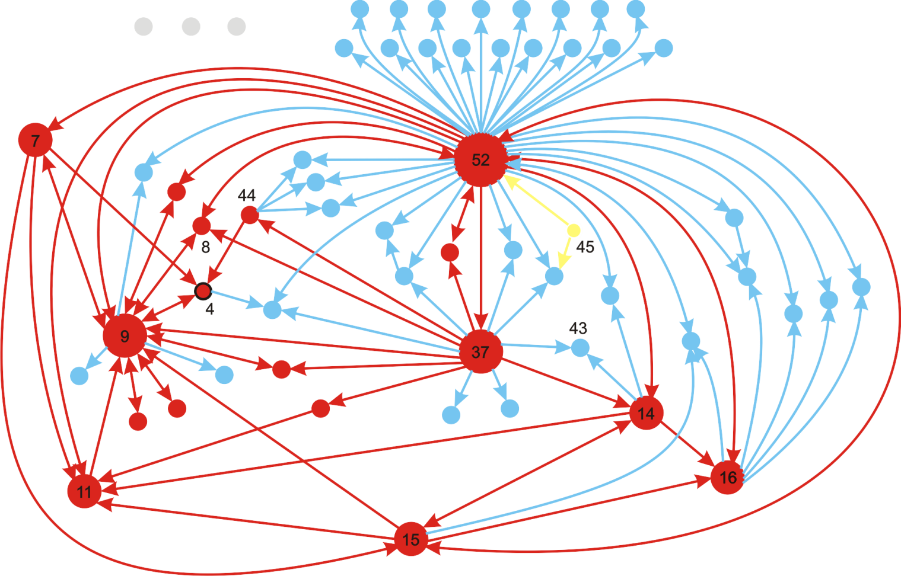
Сильно связная компонента в графе научных организаций Сербии
IN -> SCC -> OUT
Notes:
Пример расположения сильно связной компоненты в графе н.о. Сербии (красный цвет вершин и ребер).

Slide 6
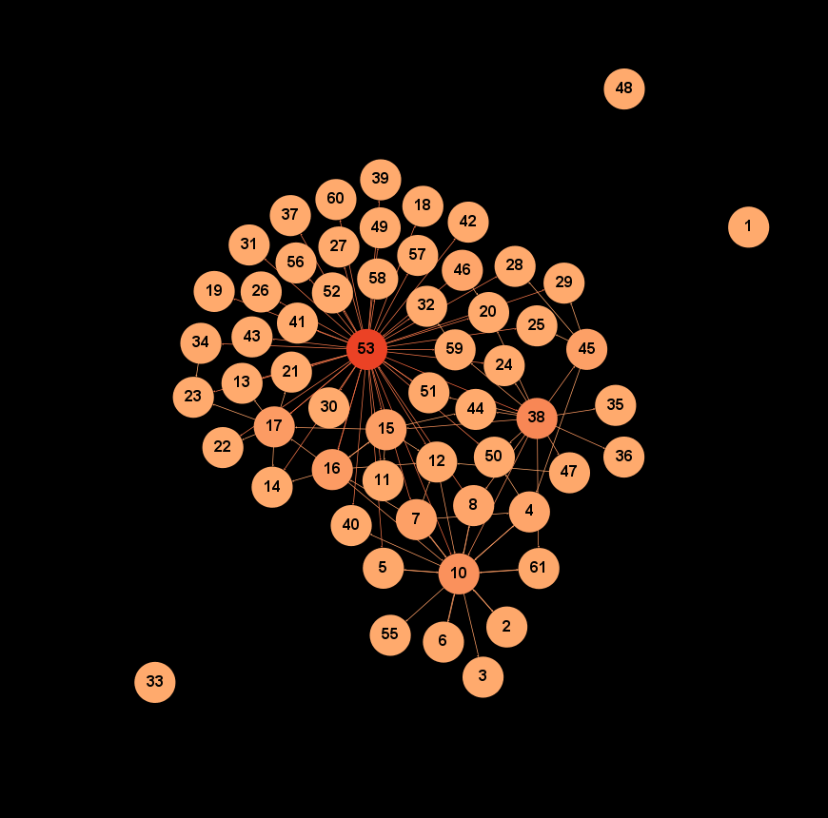
Академическое веб-пространство Сербии
53- Zajednice instituta Srbije (Сообщество Институт Сербии)
10- Serbian Academy of Sciences and Arts
38 Institute of Economic Sciences
Новосибирск, 2014

Slide 7
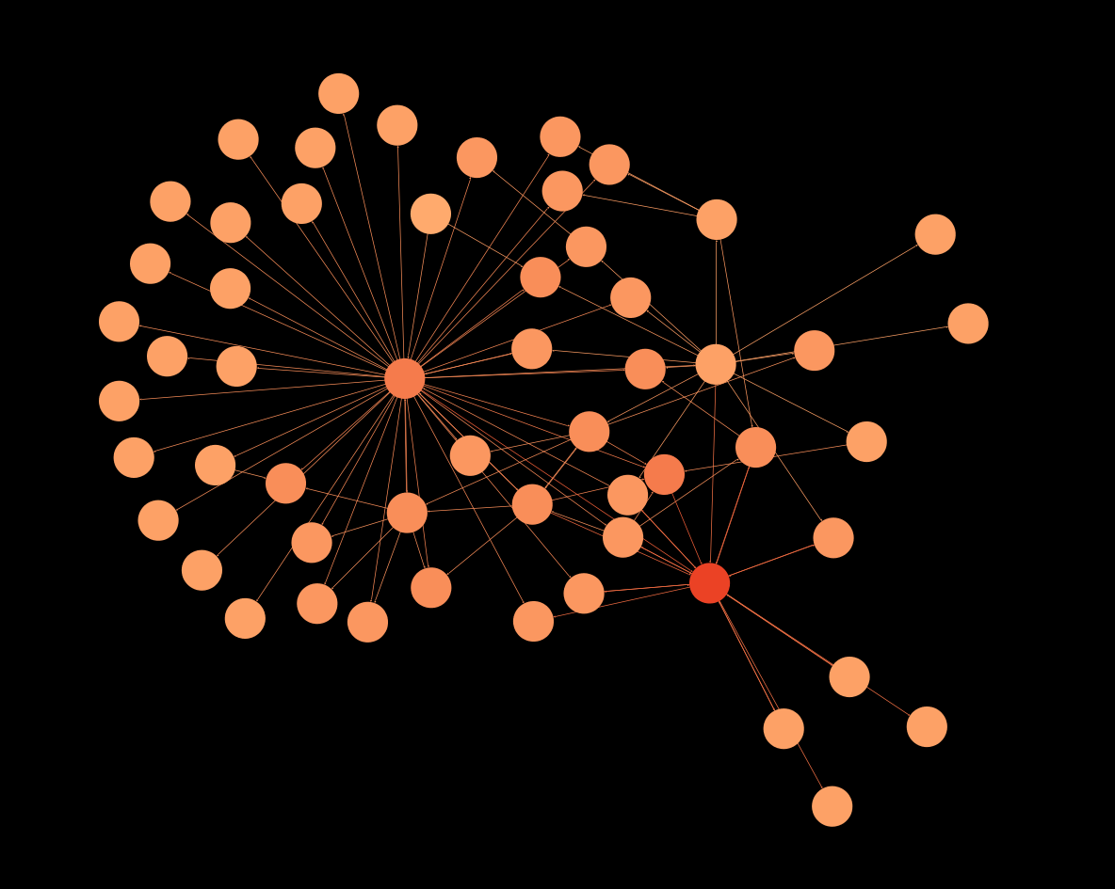
Научные организации Сербии
Новосибирск, 2014

Slide 8
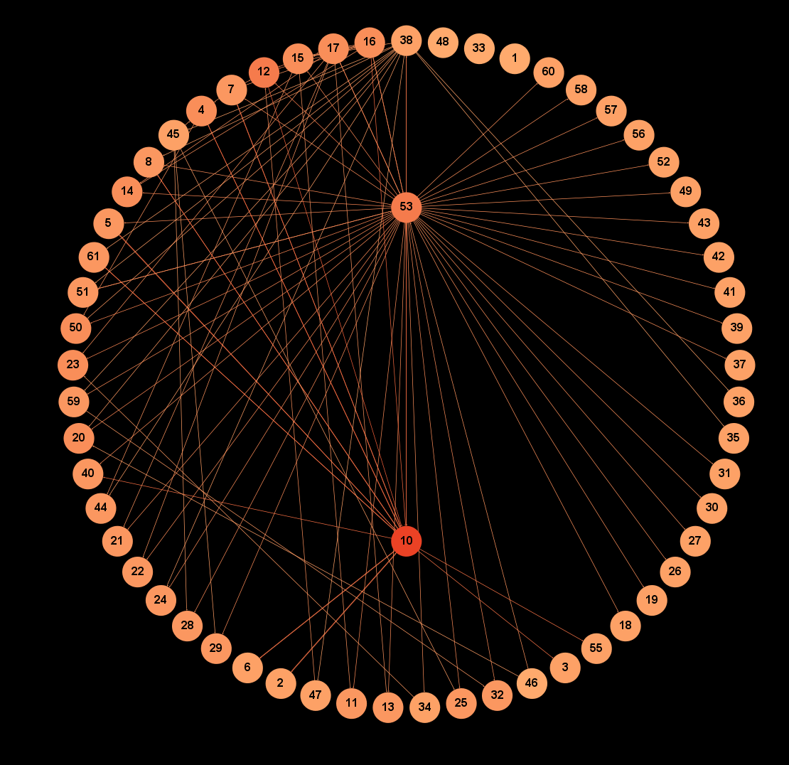
Академическое веб-пространство Сербии
Научные организации Сербии
Новосибирск, 2014

Slide 9
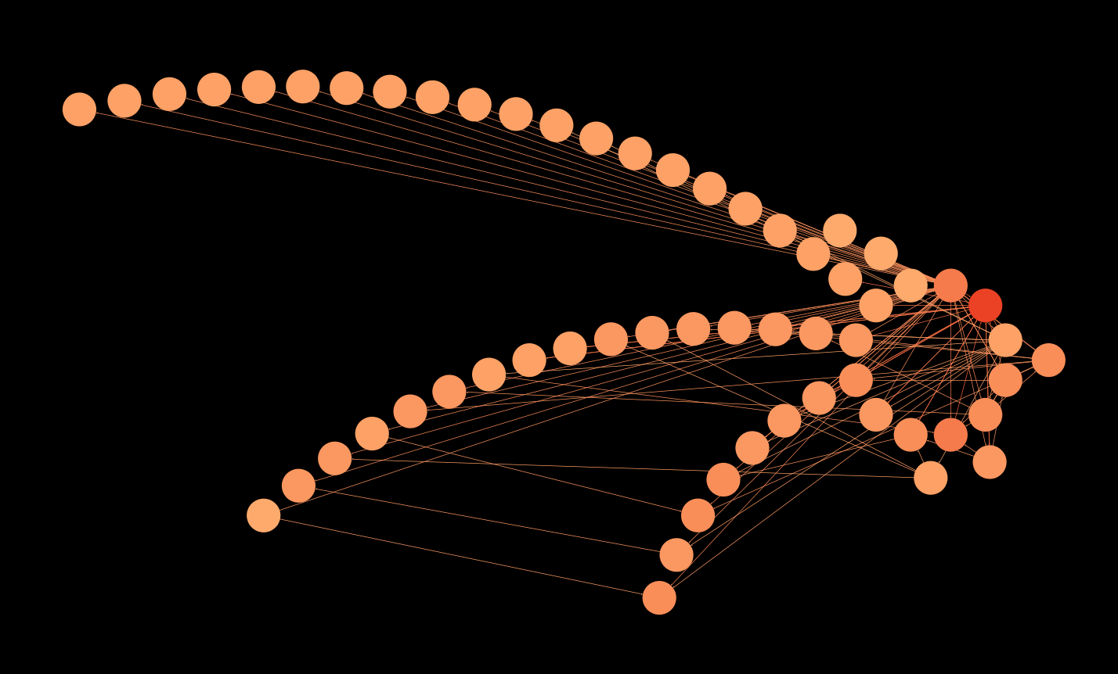
Академическое веб-пространство Сербии
Научные организации Сербии
Новосибирск, 2014

Slide 10
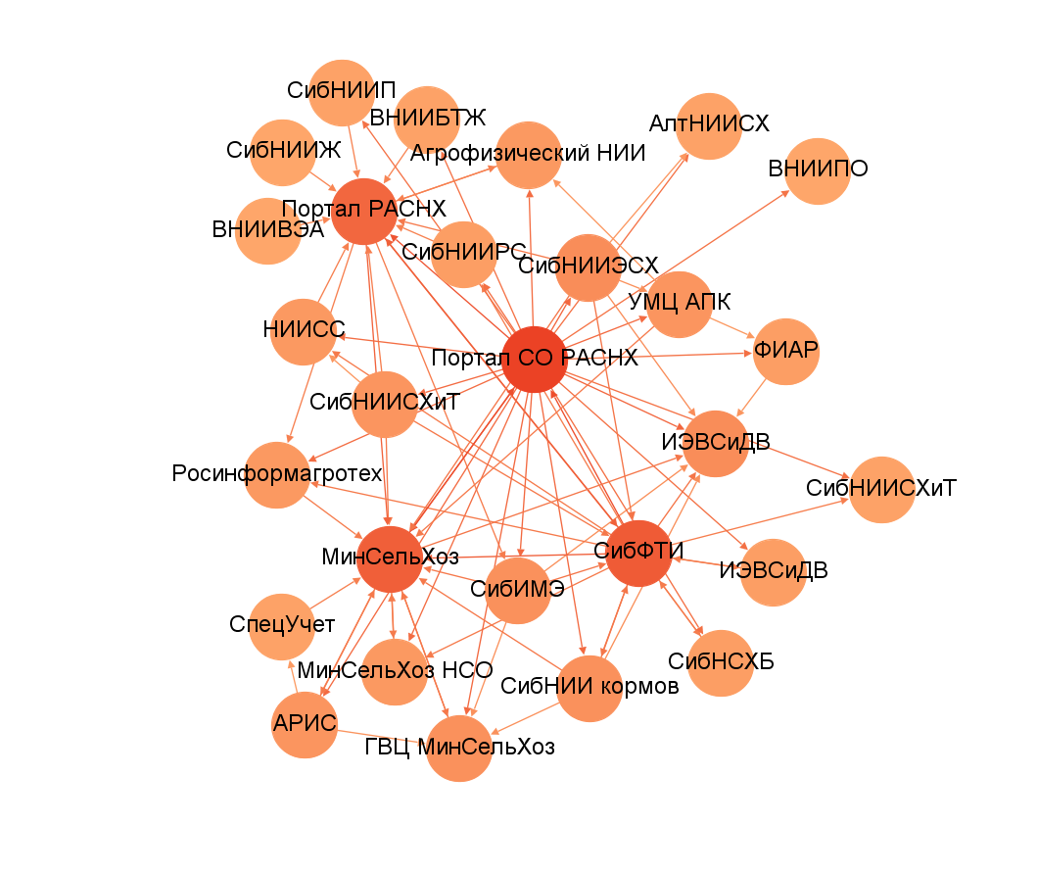
Агротехнический комплекс Сибири
Новосибирск, 2014

Slide 11
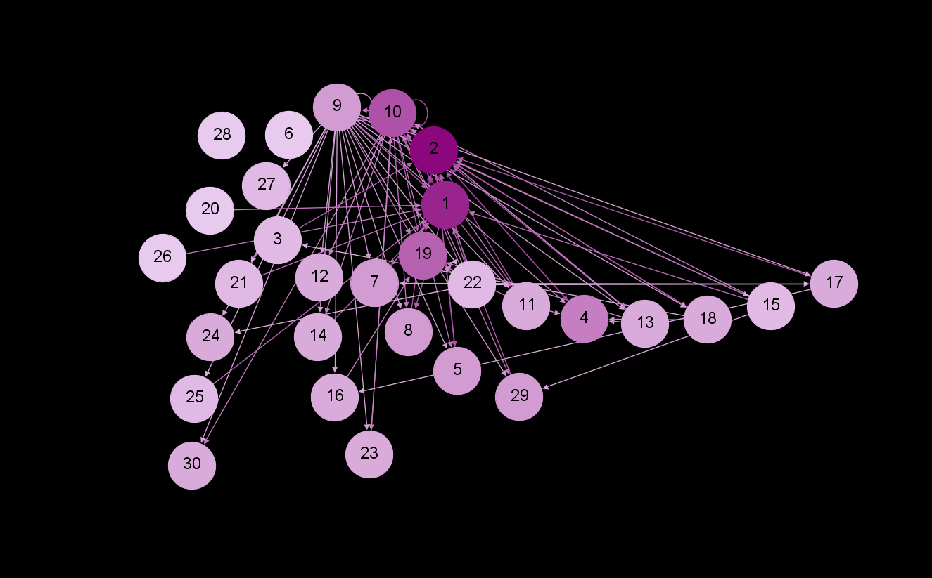
Агротехнический комплекс Сибири
Новосибирск, 2014

Slide 12
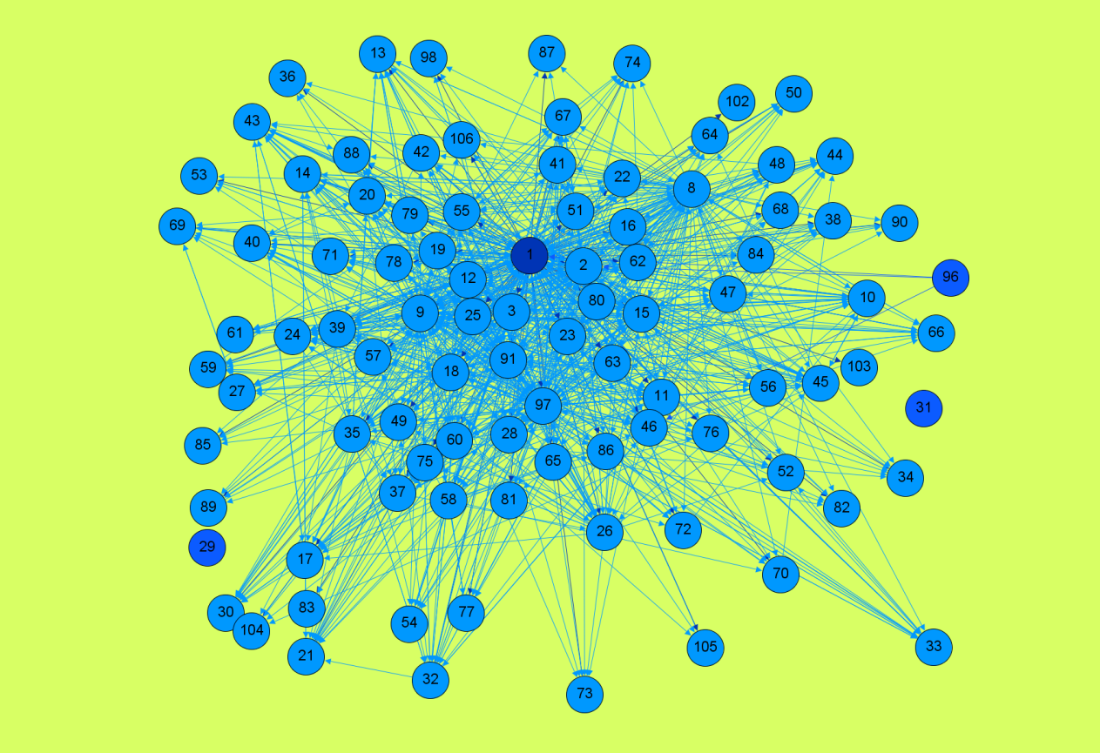
СО РАН, 2013 год
Новосибирск, 2014

Slide 13
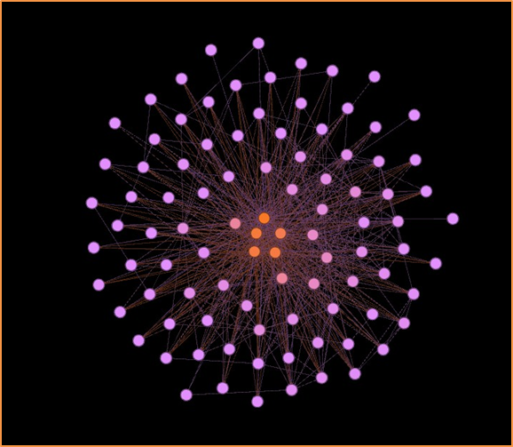
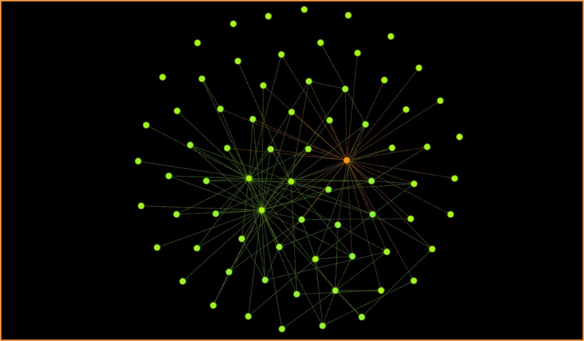
СО РАН, Общество Фраунгофера
Новосибирск, 2014

Slide 14
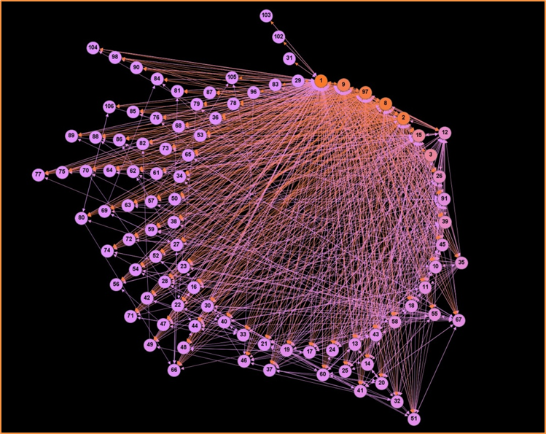
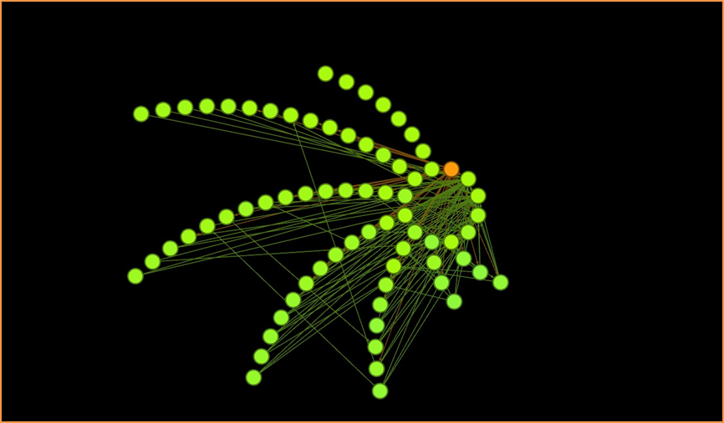
СО РАН
и Общество Фраунгофера
Новосибирск, 2014

Slide 15
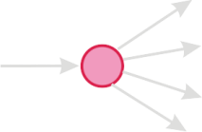

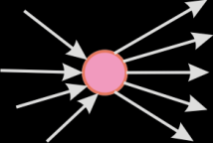
Веб-коммуникаторы
Индукторы Коллекторы Посредники
)
Новые организации Хранение данных Порталы
deg–(v) – число входящих дуг в вершину v
deg₊(v) – число исходящих дуг из вершины v
avr(G) – средняя степень вершин в графе G
• Индуктор: deg–(v) < avr(G), deg₊(v) > avr(G) и deg₊(v) / deg–(v) > c₁
• Коллектор: deg–(v) > avr(G), deg₊(v) < avr(G) и deg–(v) / deg₊(v) > c₂
• Посредник: deg–(v) > avr(G), deg₊(v) > avr(G) и |deg₊(v) – deg–(v) | ≤ c₃
Веб-коммуникаторы при параметрах c₁ = c₂ = c₃ =2
Notes:
Классификация вершин по соотношению между их полустепенями

Slide 16
Веб-коммуникаторы в графах научных организаций
 | Общество Фраунгофера avr (G)= 4.5 |  | Сибирское отделение avr(G) = 9.9 |  | Научные орг. Сербии avr(G) = 1.8
 | количество | (deg₋ ,deg₊) | количество | (deg₋,deg₊) | количество | (deg₋,deg₊)
индуктор | 7% (5) | (1,6) | 1% (1) | (2,43) | 3% (2) | (4,1)
 |  | (1,7) |  | - |  | (14,1)
 |  | (2,8) |  | - |  | -
 |  | (2,10) |  | - |  | -
 |  | (3,13) |  | - |  | -
посредник | 7% (5) | (6,6) | 7% (7) | (10,10) | 8% (5) | (2,2)
 |  | (6,7) |  | (11,11) |  | (2,3)
 |  | (7,9) |  | (13,12) |  | (4,2)
 |  | (9,8) |  | (15,13) |  | (5,3)
 |  | (70,71) |  | (14,15) |  | (10,11)
коллектор | 10% (7) | (5,1) | 6% (6) | (11,1) | 2% (1) | (1,5)
 |  | (6,1) |  | (11,2) |  | -
 |  | (8,1) |  | (10,2) |  | -
 |  | (9,2) |  | (13,1) |  | -
 |  |  |  | (13,2) |  | -
)
Notes:
В круглых скобках – какие полустепени вершин в найденных веб-коммуникаторах (только различающиеся)

Slide 17
Численные характеристики веб-графов
R – граф научных орг. СО РАН (95 вершин, 949 дуг)
G – граф научных орг. общ. Фраунгофера (72 вершины, 321 дуга)
S – граф научных орг. Сербии (59 вершин, 106 дуг)
Индекс дуг графа H с n вершинами и t дугами: c_{a} (H) = t/n(n – 1):
c_{a} (S) = 0.03, c_{a} (G) = 0.06, c_{a} (R) = 0.11
)
• Диаметр графа diam(H) – максимальное расстояние между вершинами в графе H:
diam(G) = 2, diam(R) = 4, diam(S) = 6
Коэффициент кластеризации графа показывает как в среднем заполнена дугами окрестность вершин графа:
cc(H) = Σ_{v∈V} c_{a}(H_{v}) /|V|,
где H_{v} – окрестность вершины v в графе H:
cc(S) = 0.03, cc(R) = 0.07, cc(G) = 0.09
Notes:
Примеры простых (индекс дуг и диаметр) и более сложной численных характеристик графа (коэф. кластеризации).

Slide 18
Распределение вершин по полустепени захода
)

Slide 19
Распределение вершин по полустепени исхода
)

Slide 20
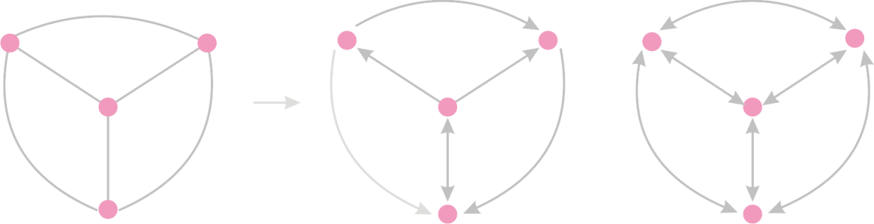
Подстуктуры в веб-графах
R и G – графы научных организаций СО РАН и общества Фраунгофера
На максимальных неориентированных полных подграфах может порождаться сильно связная компонента или компактная компонента:
)
 | Число вершин → | 2 | 3 | 4 | 5 | 6 | 7 | 8 | 9 | 10 | 11
R | полные подграфы | 2 | 3 | 4 | 12 | 21 | 21 | 55 | 48 | 30 | 7
 | сильно св. компоненты | - | 2 | - | 6 | 13 | 16 | 43 | 43 | 30 | 7
G | полные подграфы | 4 | 83 | 31 | 2 | 1 | - | - | - | - | -
 | сильно св. компоненты | - | 76 | 30 | 2 | 1 | - | - | - | - | -
 | компактные компоненты | 4 | 5 | - | - | - | - | - | - | - | -
Notes:
Примеры интересующих нас подструктур

Slide 21
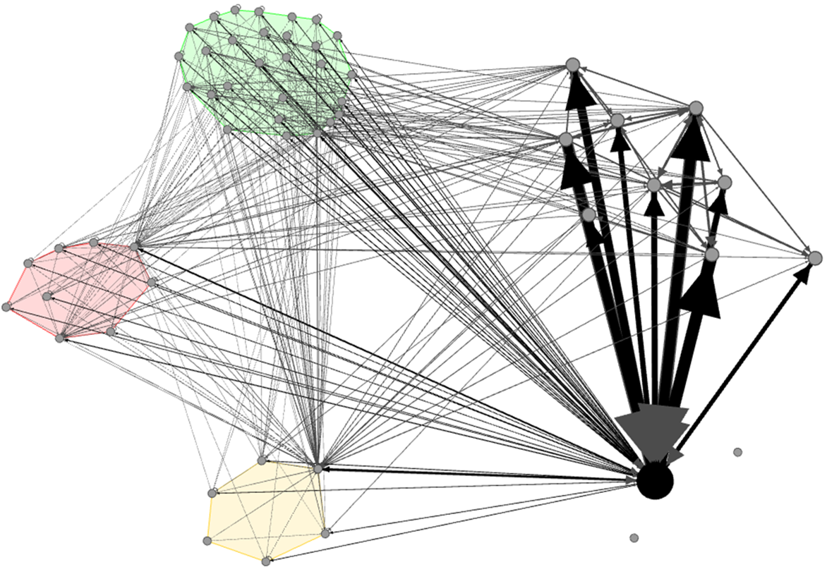
Проверка гипотезы о существовании кластеров или сообществ
Новосибирск, 2014

Slide 22
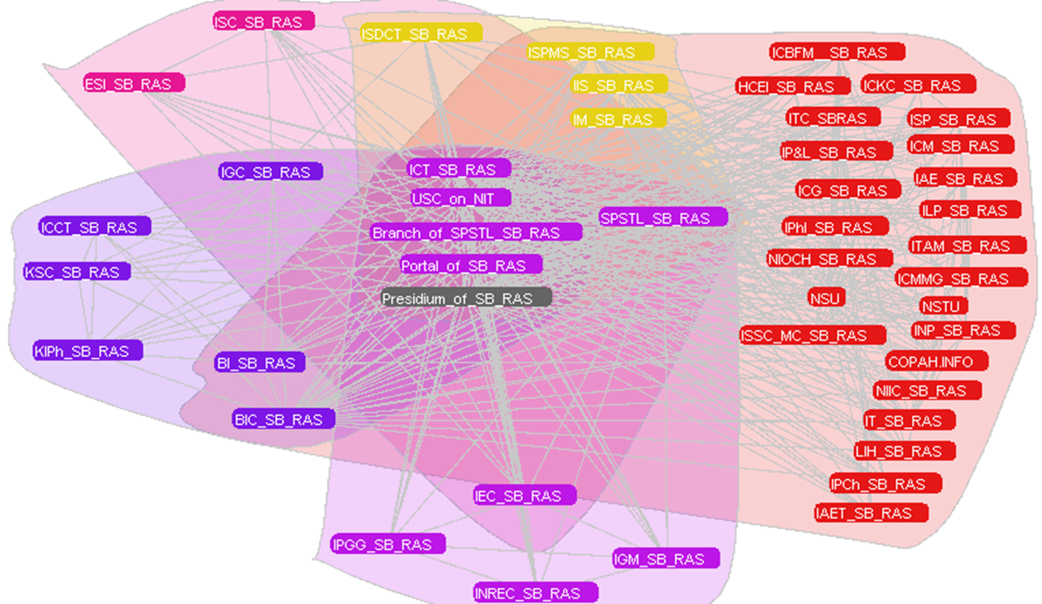
Проверка гипотезы о существовании кластеров или сообществ
Новосибирск, 2014

Slide 23
Сравнение рейтинга сайтов СО РАН и Общества Фраунгофера (ФРГ)
Определение рейтинга сайтов выполнялось
следующим образом:
С помощью разработанного программного обеспечения фиксировались параметры:
V — среднее арифметическое количества внешних ссылок на сайт: V = [V_{Яндекс}+V_{Google}+V_{Bing}]/3,
т.е. количество внешних ссылок на сайт определялось последовательно с помощью поисковых систем Яндекс, Google и Bing, а затем вычислялось среднее арифметическое.
S — среднее арифметическое количества страниц на сайте:
S = [S_{Яндекс}+S_{Google}+S _{Bing}]/3.
R — среднее арифметическое от количества PDF, DOC, PPT файлов
(в сумме): R = [R_{Яндекс}+R_{Google}]/2.
Sc — индексы цитирования, полученные из систем
Индекс цитирования Яндекса и Google Scholar
(для Общества Фраунгофера – только Google Scholar).

Slide 24
Рейтинг сайтов СО РАН
 | Организация | Адрес сайта | Ссылки (V) | Стр-цы (S) | Файлы (R) | Gl. Sc
1 | Портал Сибирского отделения РАН | www.sbras.ru | 37473 | 140000 | 14608 | 634
2 | ГПНТБ СО РАН | www.spsl.nsc.ru | 10439 | 2013230 | 3381 | 221
3 | ИМ СО РАН | www.math.nsc.ru | 12473 | 43000 | 6184 | 278
4 | ИЯФ СО РАН | www.inp.nsk.su | 13605 | 20400 | 6191 | 220
5 | ИВТ СО РАН | www.ict.nsc.ru | 52000 | 35967 | 1127 | 205
6 | ИЦиГ СО РАН | www.bionet.nsc.ru | 19273 | 26300 | 2714 | 284
7 | ИВМиМГ СО РАН | www.sscc.ru | 27133 | 26167 | 827 | 1750
8 | ИОА СО РАН | www.iao.ru | 64313 | 21487 | 623 | 51
9 | НИОХ СО РАН | www.nioch.nsc.ru | 12737 | 142667 | 1776 | 23
10 | ИСИ СО РАН | www.iis.nsk.su | 5439 | 135670 | 861 | 115
11 | ИФ СО РАН | kirensky.ru | 8117 | 11020 | 1022 | 43
12 | ИК СО РАН | www.catalysis.ru | 38197 | 19143 | 613 | 23
13 | Отделение ГПНТБ СО РАН | www.prometeus.nsc.ru | 12169 | 27633 | 302 | 171
13 | ЛИН СО РАН | www.lin.irk.ru | 5090 | 12130 | 2539 | 23
15 | ИТПМ СО РАН | www.itam.nsc.ru | 5779 | 11583 | 759 | 62

Slide 25
Рейтинг сайтов Общества Фраунгофера (ФРГ)
 | Организация | Адрес сайта | Ссылки (V) | Стр-цы (S) | Файлы (R) | Gl.Sc
1 | Fraunhofer Headquarters | www.fraunhofer.de | 7209 | 16333 | 1247 | 624
2 | Fr. Inst. for Systems and Innovation Research | www.isi.fraunhofer.de | 1548 | 3534 | 1449 | 464
3 | Fr. Inst. for Open Communication Systems | www.fokus.fraunhofer.de | 1165 | 2456 | 588 | 298
4 | Fr. Inst. for Manufacturing Engineering and Automation | www.ipa.fraunhofer.de | 1131 | 4565 | 488 | 143
5 | Fr. Inst. for Industrial Mathematics | www.itwm.fraunhofer.de | 984 | 3017 | 865 | 212
6 | Fr. Inst. for Solar Energy Systems | www.ise.fraunhofer.de | 2183 | 6495 | 543 | 243
7 | Fr. Inst. for Industrial Engineering | www.iao.fraunhofer.de | 1287 | 2199 | 435 | 165
7 | Fr. Inst. for Laser Technology | www.ilt.fraunhofer.de | 1072 | 2343 | 784 | 130
9 | Fr. Inst. for Integrated Circuits | www.iis.fraunhofer.de | 4806 | 2309 | 669 | 521
10 | Fr. Inst. for Information Center for Planning and Building | www.irb.fraunhofer.de | 2163 | 21078 | 125 | 95
11 | Fr. Inst. for Factory Operation and Automation | www.iff.fraunhofer.de | 1319 | 2158 | 301 | 52
12 | Fr. Inst. for Algorithms and Scientific Computing | www.scai.fraunhofer.de | 798 | 2116 | 490 | 206
13 | Fr. Inst. for Building Physics | www.ibp.fraunhofer.de | 985 | 1519 | 695 | 83
14 | Fr. Inst. for Intelligent Analysis and Information Systems | www.iais.fraunhofer.de | 938 | 2147 | 220 | 107
15 | Fr. Inst. for Wind Energy and Energy System Technology | www.iwes.fraunhofer.de | 821 | 2947 | 391 | 63

Slide 26
В % от общего числа сайтов в рейтинге

